Slide 1


И.РАЗЗАКОВ атындагы КТУнун илимий ишмердүүлүгүнүн абалы жана анын заманбап өнүгүүсү жөнүндө
Проректор НР Арзыбаев А.
к.т.н., доцент

Slide 2

Илимий изилдөөлөрдүн ролу жана максаты
Заманбап илимий ишмердүүлүк илимий-техникалык прогресстин ылдам өнүгүүсүнө, илимий-инновациялык жааттагы атаандаштыктын күчөшүнө жана өндүрүштүк, социалдык тармактарда жаңы техникалык, маалыматтык, инновациялык иштелмелердин, чечимдердин, моделдердин ишке киргизилишине негизделет. Азыркы учурда бардык тармактарда, анын ичинде жогорку билим берүүдө, илимий-изилдөө иштеринин артыкчылыктуу мааниси жана келечектүү натыйжалуулугу өзгөчө белгиленип жатат

Slide 3



Илимий-изилдөө базалык нормативдик документтери
2023-жылдын 8-августунда кабыл алынган «Илим жөнүндө» жонундо мыйзам
И. Раззаков атындагы Кыргыз Мамлекеттик Техникалык Университетинин 2023–2028-жылдардагы өнүгүү стратегиясы

Slide 4

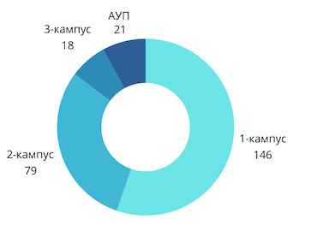

И. Раззаков ат. КМТУ илимий потенциалы
Штаттык окутуучу-профессордук курамдын илим даражасына ээ болушу 29,8% түзөт.
Илимдик кандидаттардын саны (264)
Илимдик докторлорду саны (52)

Slide 5

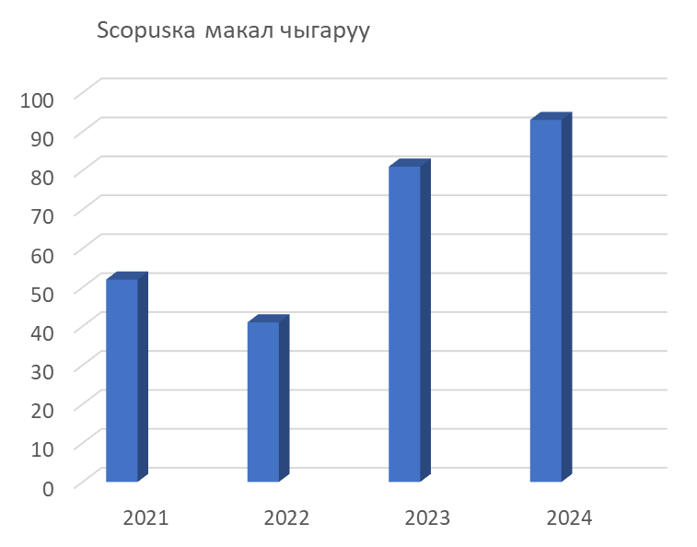
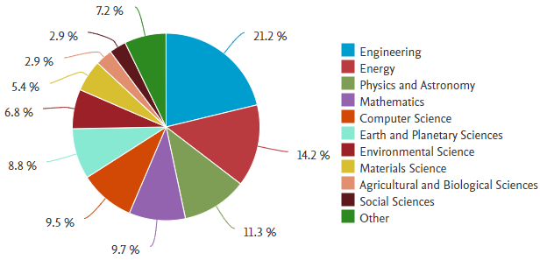
Scopusка макал чыгаруу
103
81
52
41
2023 ж. сентябрынан баштап Scopus тун библиографиялык базасына мүмкүндүктөр
КМТУга ачылды
7
Notes:
7

Slide 6
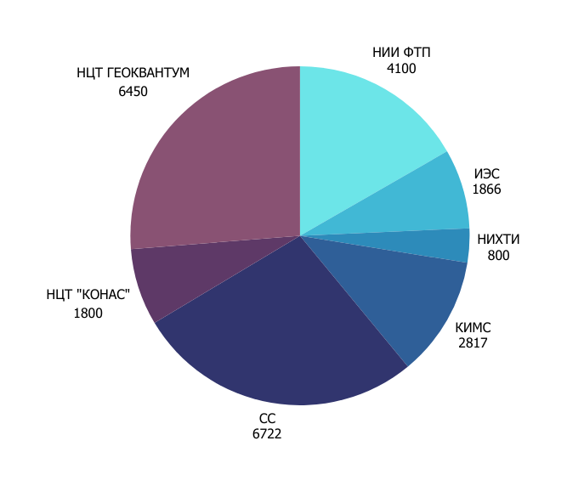
КР Билим берүү жана илим министрлигинин каржыланган илимий-изилдөө иштери
2024-жылы мамлекеттик бюджеттен каржыланган 24 556 400 сомдук жалпы суммадагы 20 илимий-изилдөө долбоору ишке ашырылды
ИИИ атылышы | финанс. мин, сом
НИИ ФТП | 4100,0
ИЭиС | 1866,0
НИХТИ | 800,0
КИМС | 2817,8
СС | 6722,6
НТЦ КОНАС | 1800,0
НТЦ Геоквантум | 6450,0
Жалпысы | 24556,4

Slide 7
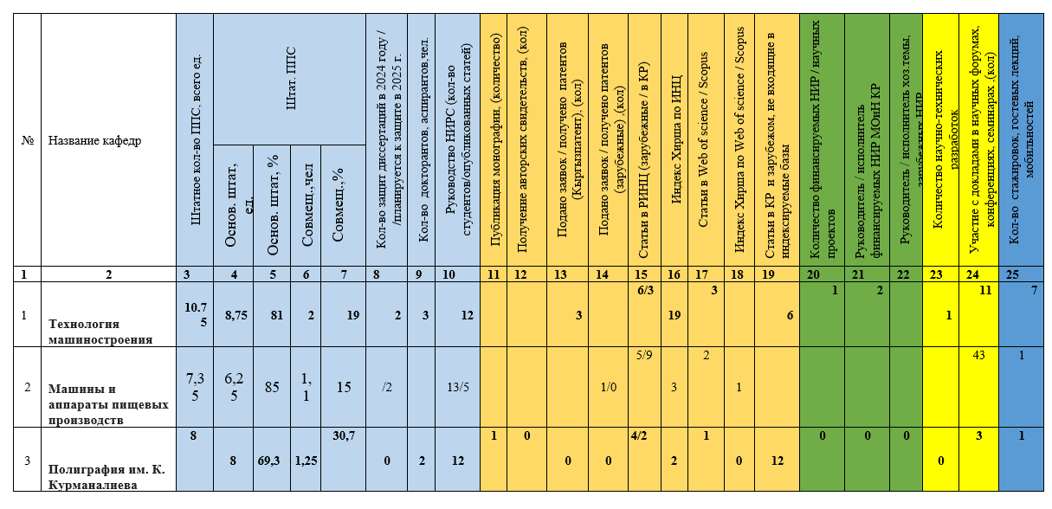
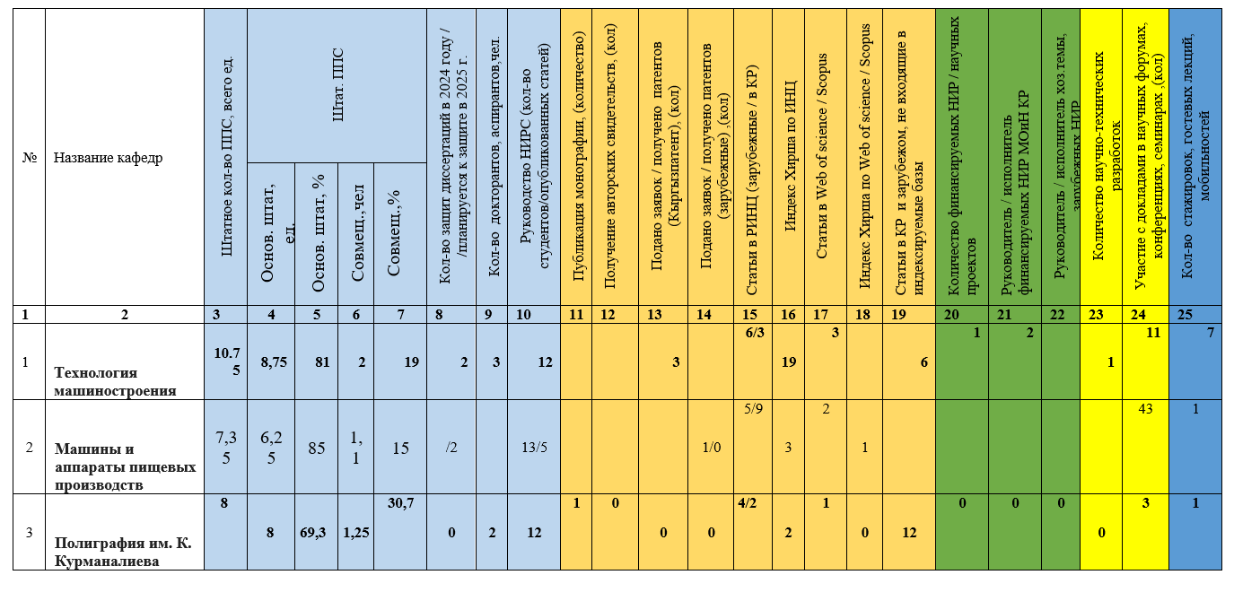
Жарыялоо ишмердүүлүгү
2023-жылы жарыялангандар:
Монографиялар: 27
РИНЦтеги макалалар: 551
Ойлоп табуулар боюнча патенттер: 42
Scopus системасындагы макалалар: 103
Web of Science системасындагы макалалар: 3

Slide 8

Илимий-басма ишмердүүлүгү
Илимий басма иш. 2024-жылда «КМТУнун жарчысы» мезгилдүү илимий журналынын 4 саны 1313 бет менен, анын ичинде 163 макала, анын ичинде 2 макала англис тилинде жарык көргөн.
«Магистранттардын жана студенттердин илимий эмгектеринин жыйнагы» журналынын 1223 беттик 4 тому жарыкка чыкты. Журнал Россиянын илимий электрондук китепканасынын РИНЦке киргизилген. Журналдын эки жылдык импакт-фактору 0,065 журналда 16 балл бар (КР НАК).
2025-жылы «Архитектура. Курулуш.» базасында Скопус пландалат

Slide 9
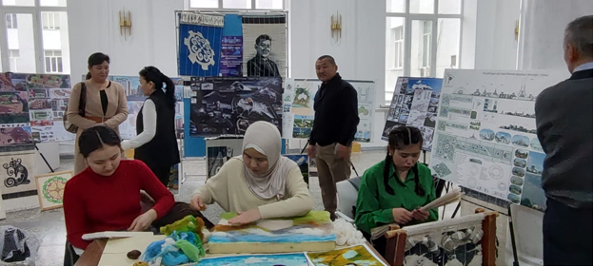

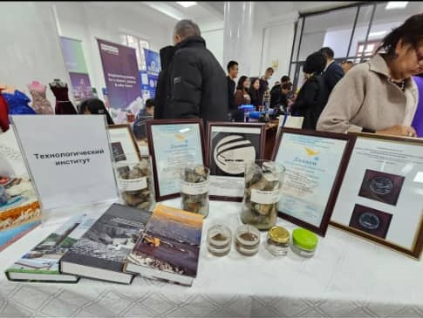
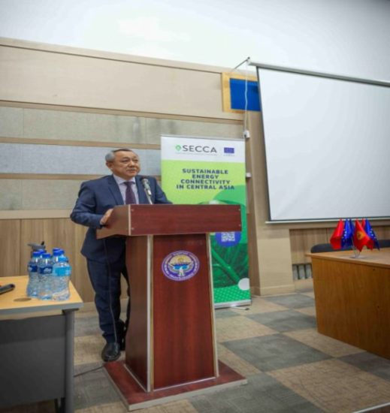
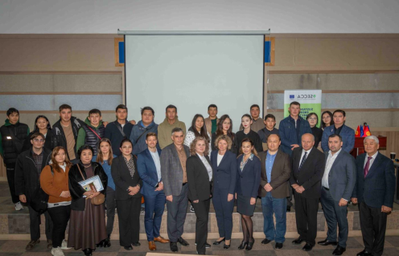
2024-жылдын илимий иш-чараларын өткөрүү
2024-жылы 64 конференция, семинар жана мастер-класс өткөрүлдү.
Тармактык конференциялар, эл аралык конференциялар жана илим күнүн өткөрүү сыяктуу маанилүү иш-чаралар уюштурулду.
Көргөзмөлөрдө активдүү катышылып, 8 чоң көргөзмө өткөрүлдү, анын ичинде КГТУнун 70 жылдыгы маанилүү маараке катары белгиленип өттү. Билим берүү жарманкелери, Кыргыз патент боюнча иш-чаралар жана курултай сыяктуу иш-чаралар да өткөрүлдү. Бул иш-чаралар илим, билим берүү жана инновацияларды өнүктүрүүгө чоң салым кошту

Slide 10
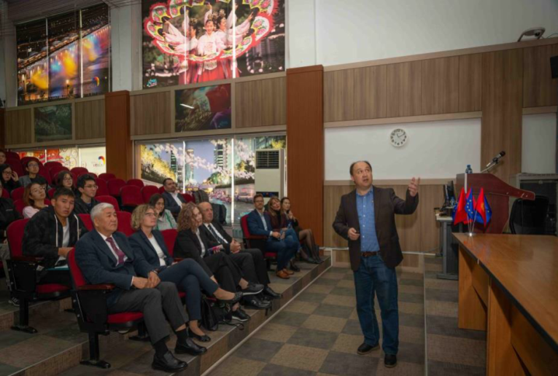
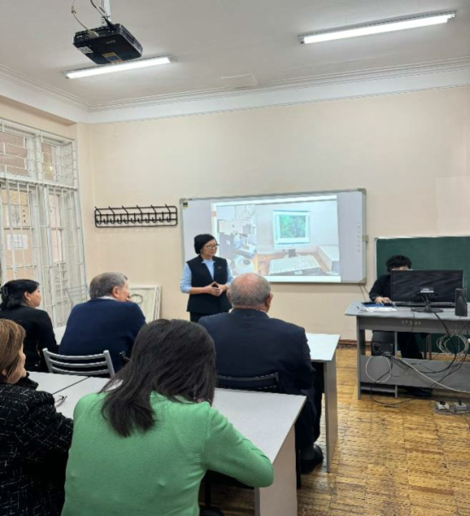
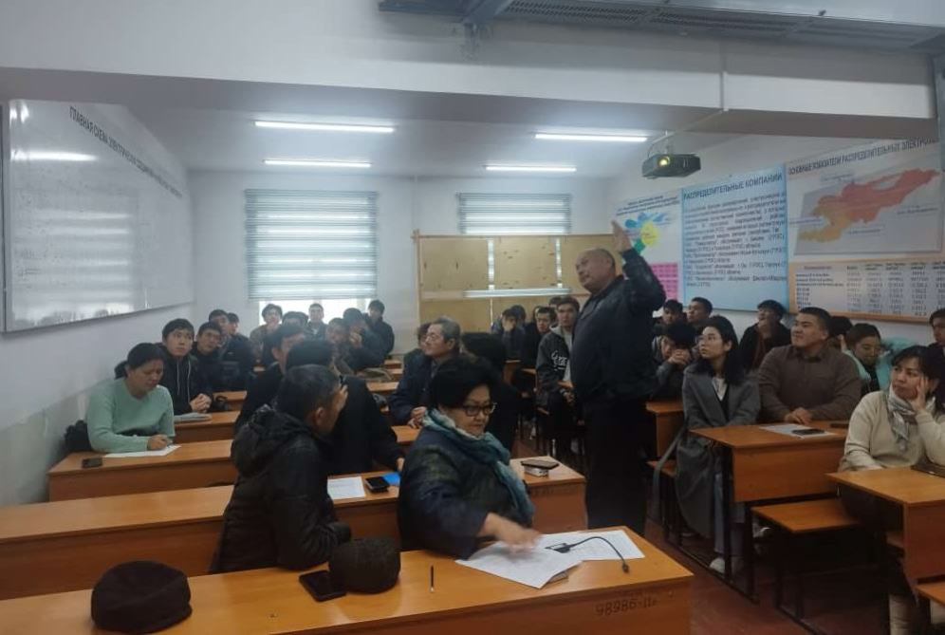
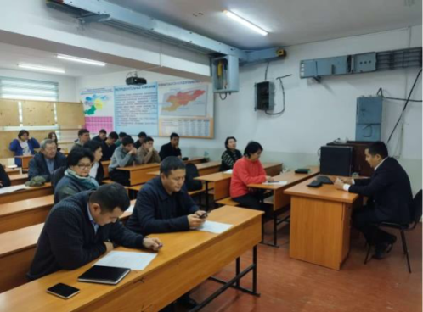
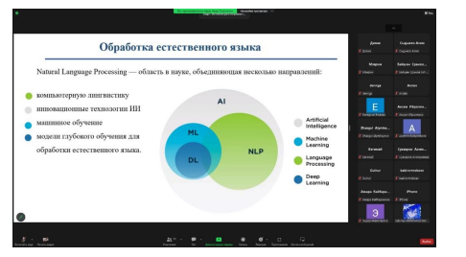
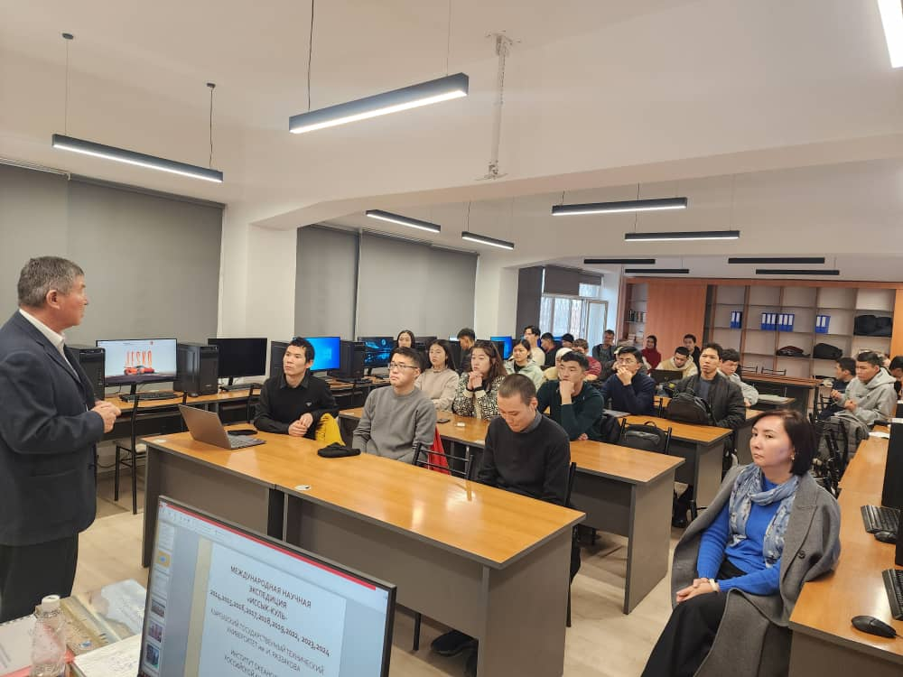
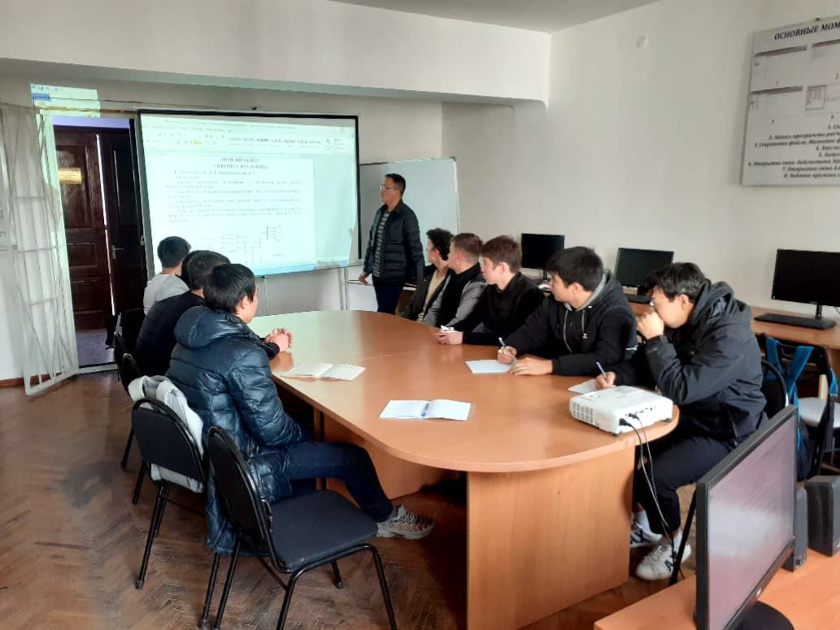
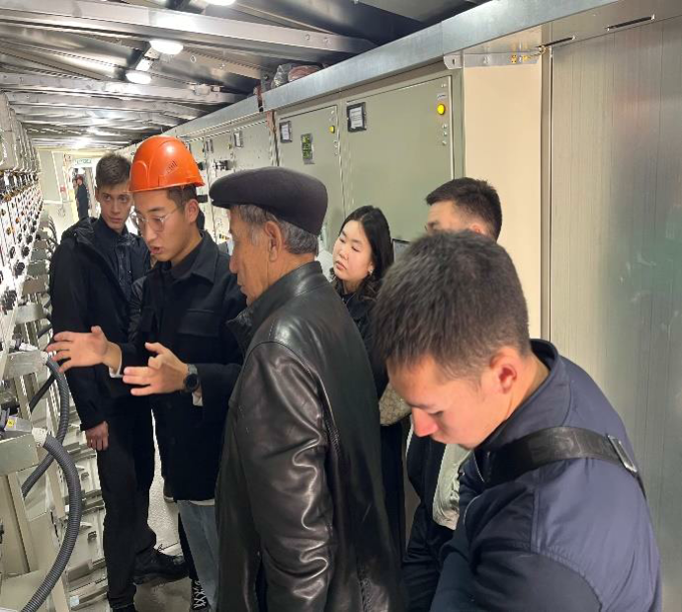
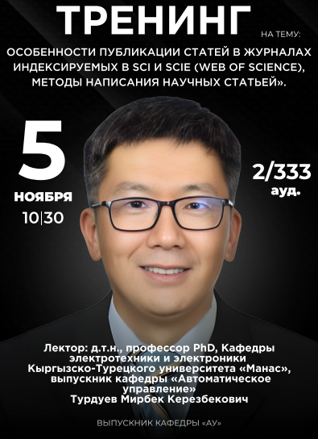
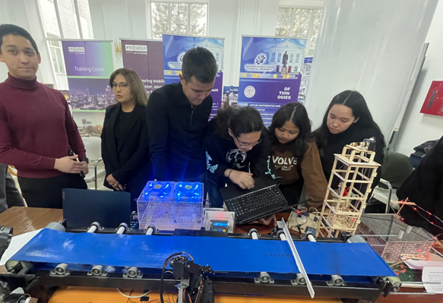
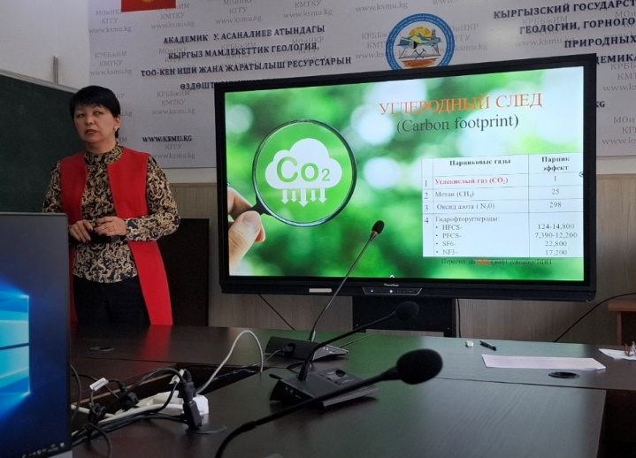
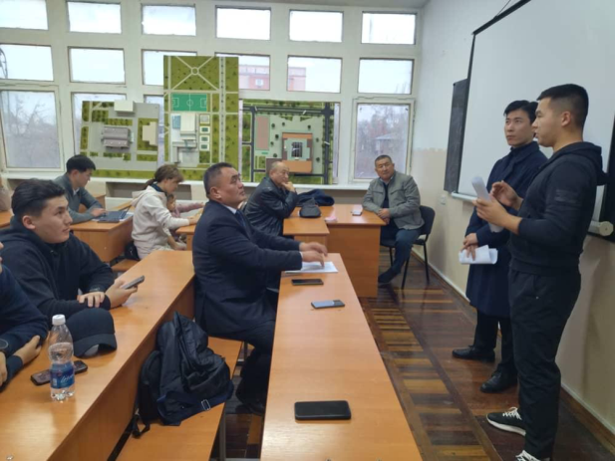
2024-жылдын илимий иш-чараларын өткөрүү

Slide 11

Илимий кадрларды даярдоо
Жогорку квалификациялуу илимий-педагогикалык кадрларды даярдоо Окумуштуулар кеңешинин 2022-жылдын 5-октябрындагы №1 протоколу менен бекитилген 76 багыт боюнча жүргүзүлөт.
2024-жылдын декабрь айындагы аттестациянын жыйынтыгы боюнча, 2024-жылдын январына карата аспиранттардын саны 109 адамды түздү. PhD докторантурада 13 багыт боюнча 139 PhD докторант билим алууда. 2024-жылы 49 студент кабыл алынган, алардын ичинен 21и чет өлкөлөрдөн. Жыл ичинде 8 докторант диссертация коргоого чыгат.

Slide 12
КГТУнун докторлук жана кандидаттык диссертацияларды коргоо боюнча диссертациялык кеңештери
  01.02.04 - механика деформируемого твердого тела;
  01.02.04 – механика жидкости, газа и плазмы.
  08.00.05 – экономика и управление народным хозяйством (по отраслям)-Д
  08.00.10 – финансы, денежное обращение и кредит - Д
Д
01.22.652
Д
08.22.646
05.23.05-Теория и история архитектуры, реставрация и реконструкция историко- архитектурного наследия;
05.23.21-Архитектура зданий и сооружений. Творческие концепции архитектурной деятельности;
05.23.22-Градостроительство, планировка сельскохозяйственных населенных пунктов.
  05.13.16 – примение вычислительной техники, математического моделирования и математических методов в научных исследованиях
  05.13.06- автоматизация и управление технологическими процессами и производствами (по отраслям)
Д
05.23.661
Д
01.21.640
  05.23.01-строительные материалы и изделия – Д
  05.23.05- строительные конструкции, здания и сооружения
  05.23.11- проектирование и строительство дорог, метрополитенов. аэродромов, мостов и транспортных тоннелей –К
  05.05.04- дорожные, строительные и подьемно-транспортные машины-К
  05.02.08 -Технология машиностроения;
  05.02.18 -Теория механизмов и машин;
  05.05.03 - Колесные и гусеничные машины;
  05.05.06 - Горные машины;
  05.22.10 - Эксплуатация автомобильного транспорта
Д
05.21.642
Д
05.23.664
  02.00.04- физическая химия – К
  02.00.02 – аналитическая химия - К
Д
05.21.639
Д
08.23.666
  08.00.06- экономика труда – Д 08.00.12 – бухгалтерский учет. Статистика -Д
  02.00.02 – финансы, денежное обращение и кредит - Д

Slide 13
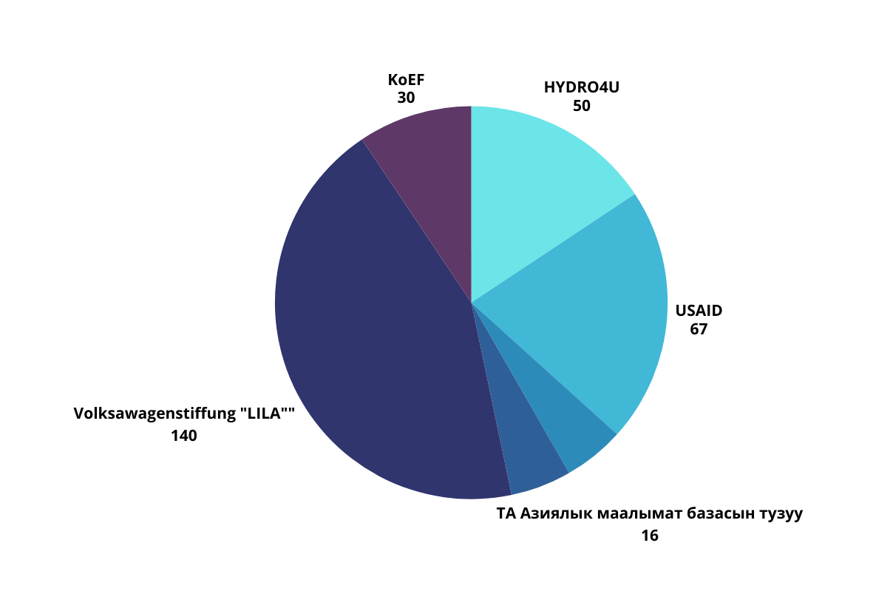
Университетте аткарылып жаткан эл аралык
илимий-изилдөө долбоорлору
Программалардын жана долбоордун аталышы | Каражаттын суммасы (КМТУ) | Ишке ашыруу мөөнөтү
Горизонт 2020 – HYDRO4U | 50 438 € | 2021-2025
USAID - Борбордук Азиянын энергетикасы | 67 040 $ | 2020-2025
Тамак-аш азыктарынын курамынын Азиялык маалымат базасын түзүү | 30 000 $ | 2022-2023
GIZ – Азык-түлүк технологиялары боюнча фонд | 16 000 € | 2022-2023
Volkswagenstifftung - Ысык-Көл обласында «LILA» лабораториясын ачуу | 140 000 € | 2023-2024
KoEF – Тоолуу аймактардын жамааттарын суу менен камсыздоонун өзгөрүшүн талдоо | 30 000 € | 2023-2024
Жалпы 333 мин. евро

Slide 14
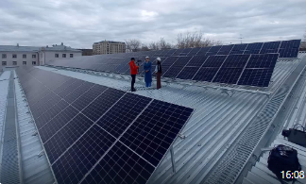
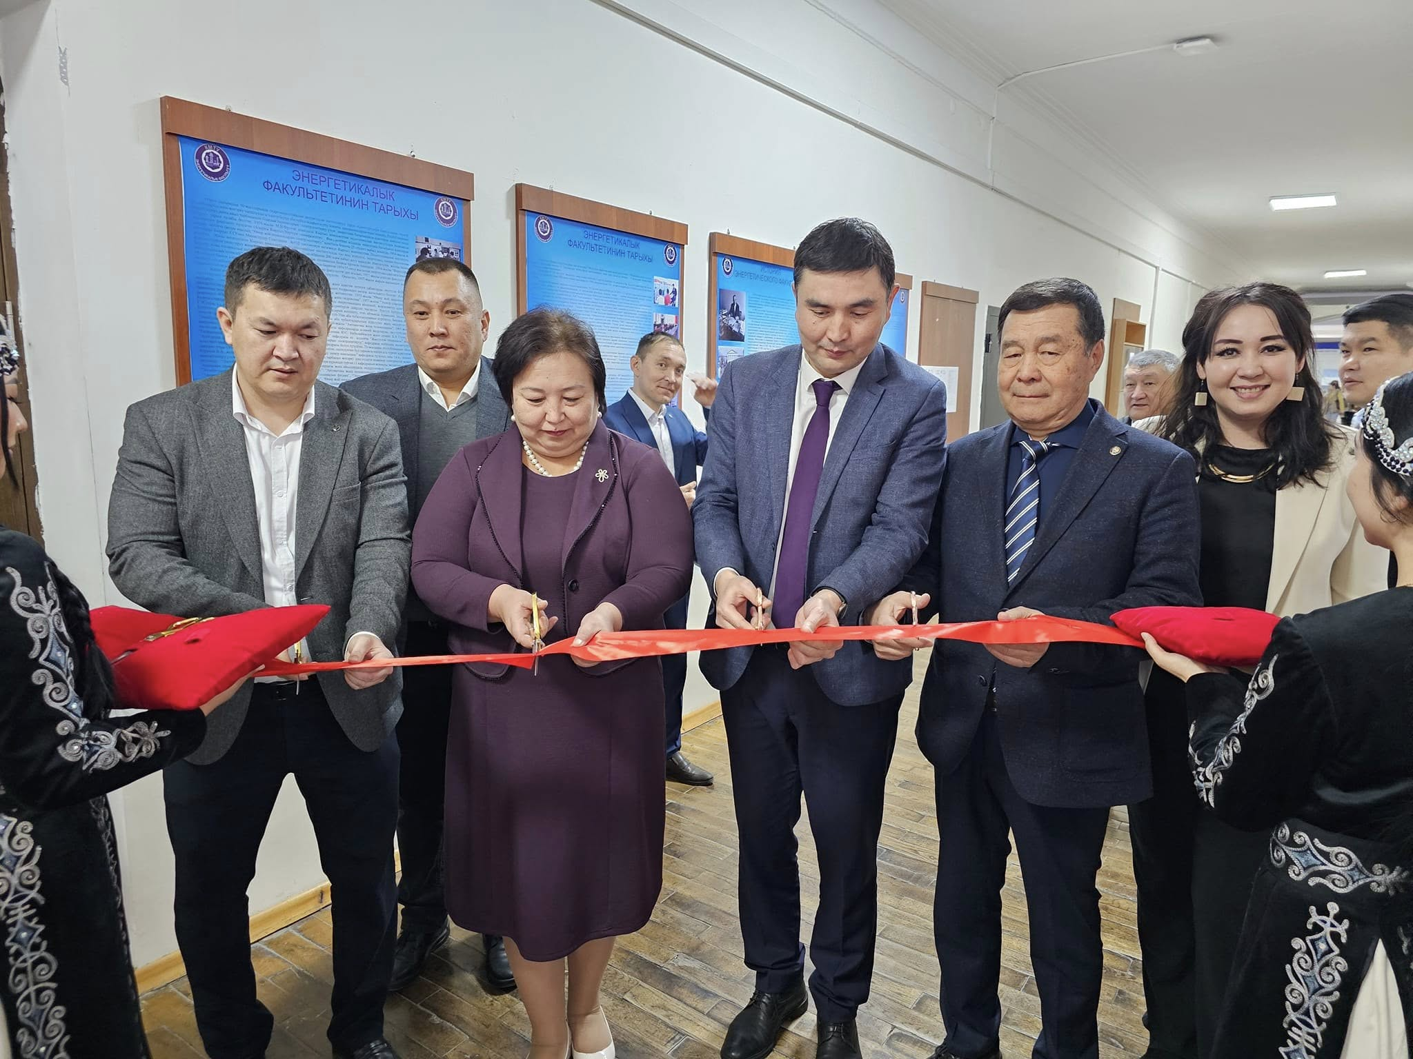
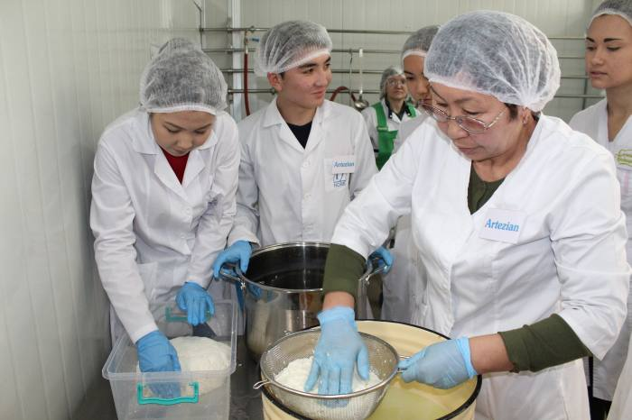
Илимий борборлор жана лабораториялар
Тармактык Фотоэлектр станциясы 80 кВ. Күн электр станциясы
Технология жана инновацияларды колдоо борбору
Жеңил өнөр жайдын окуу борбору "Индустрия кадрлары"
Илимий-изилдөө борбору НИЦ «КОНАС»
Илимий-изилдөө борбору НТЦ «Геоквантум»
Аймактык-ресурстук борбор "Scopus"
Жогорку вольттуу окуу-илимий-изилдөө лабораториясы 300 кВ. КРУУнун И.Раззаков атындагы КТУУ менен биргелешип

Slide 15


Slide 16
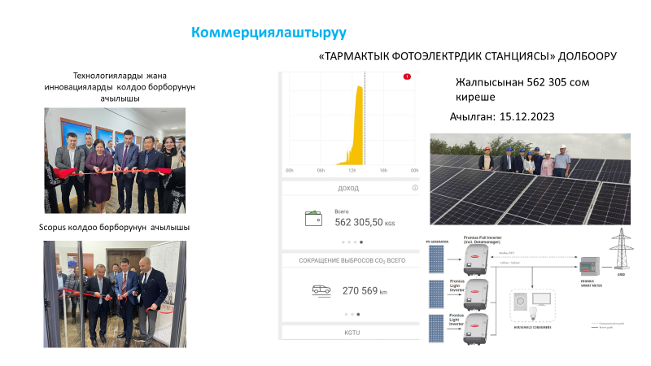

Slide 17
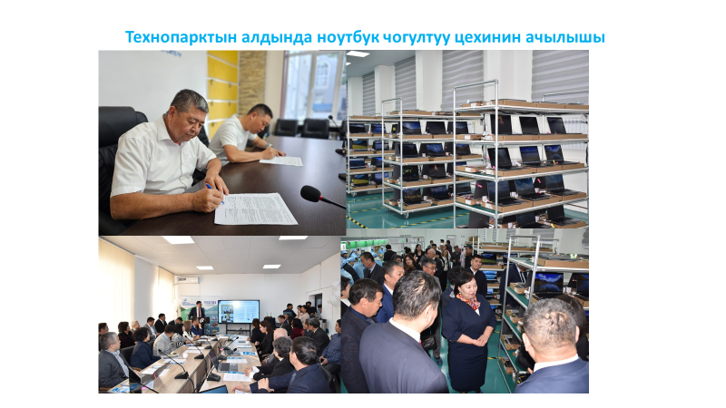

Slide 18
Илимий-инновациялык ишмердүүлүктү уюштуруудагы көйгөйлөр жана кемчиликтер
Университеттин атайын статусуна жана илимий потенциалына ылайык келген илимий-изилдөө жана эксперименттик-конструктордук иштердин натыйжалуулугунун төмөндүгү;
Окутуучулардын бир бөлүгүнүн илимий компетенциясынын төмөндүгү жана аларды жогорулатуу үчүн мотивациялык чаралардын жетишсиздиги;
Илимий эксперименттик изилдөөлөр үчүн заманбап лабораториялык жабдуулардын жетишсиздиги;
Жаш илимпоздорго жана илимий кадрларды даярдоого каржылык, маалыматтык жана техникалык колдоонун жетишсиздиги;
Илимий-техникалык иштелип чыккан нерселерди өндүрүшкө киргизүү жана коммерциялаштыруунун, ошондой эле аларды интеллектуалдык менчик системасында каттоонун төмөндүгү;
Илимий долбоорлорду, гранттарды жана стартап-долбоорлорду ишке ашыруунун натыйжалуулугунун төмөндүгү;

Slide 19



Спасибо за внимание!
Кыргызская Республика, Бишкек
проспект Ч. Айтматова, 66.
Тел. +996 (312) 545125
Сайт: www.kstu.kg.
Электронная почта: rector@kstu.kg

